Slide 1
Akademija tehničkih strukovnih studija Beograd
Kompjutersko-mašinsko inženjerstvo
INFORMACIONI SISTEMI I
Nastavnik:
Milivoje Filipović dipl.ing.el.
E-mail: mf.tehnikum@gmail.com

Slide 2
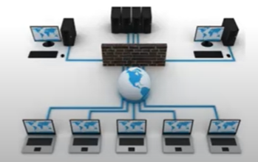
IS I TEMA 1B
UVOD U INFORMACIONE SISTEME I BAZE PODATAKA
Opšti pojmovi:
Podatak – Informacija – Baza podataka
– Informatika – Informacione tehnologije

Slide 3
Informatika
Informatika je mlada naučna disciplina, koja ima korene iz antičkog perioda. Naziv duguje Philipu Drajfus-u koji je 1962. godine spojio prva dva sloga francuske reči information (čita se: enformasijon) i poslednja dva sloga reči automatique (čita se: otomatik). U anglosaksonskoj literaturi češće se koristi naziv Computer Science (kompjuterske nauke), a u Nemačkoj naziv Informatik. Iz naziva se vidi da su dva ključna aspekta u ovoj i sada vrlo propulzivnoj nauci :
informacije i
automatizacija.

Slide 4
Pojavom informatike karakteriše se novi kvalitet privrednog i društvenog razvoja savremene epohe:
-eksplozija informacija i razvoj informatičkih delatnosti
-sve veći broj ljudi angažovanih na obavljanju informatičkih delatnosti
-formiranje novih zanimanja
-razvoj informacione tehnologije
-menjanje načina života
-razvoj novih naučnih metodologija i disciplina

Slide 5
Pojmovno objašnjenje: Šta je to Informatika?
"Informatika je nauka o izgradnji, funkcionisanju i strukturi informacionih sistema" ili "Informatika je nauka koja proučava fenomen informacije, informacione sisteme, obradu, prenos i korišćenje informacija ".
"Informatika je nauka koja proučava strukturu i svojstva informacija, kao i zakonitosti informacione delatnosti, njenu teoriju, istoriju i organizaciju“.
"Informatika je nauka o racionalnoj obradi informacija , pre svega pomoću automatskih mašina, tako da se informacija smatra nosiocem ljudskih znanja i komunikacija u oblasti tehnike, ekonomije i društvenih nauka".

Slide 6
PODATAK – Data, „nešto što je dato“
Podatak – uopšteno objašnjenje:
U opštem slučaju podaci predstavljaju činjenice, pojmove ili događaje opisane na unapred dogovoreni, formalizovani način i oni se predstavljaju pomoću nizova znakova (nizova simbola).
Podatak je izolovana, neobrađena činjenica koja ima neko značenje. Činjenica o nečemu (o nekom objektu, pojavi ili konceptu).
Može biti reč, broj, slika...
Podatak može da obuhvati:
-značenje (naziv i opis određenog objekta, pojave, svojstva)
-vrednosti (mera i iznos)
-vreme (podrazumeva se)

Slide 7
Podatak u računarstvu – informatici:
Podacima je neophodna interpretacija da bi postali informacije.

Slide 8
Informacija/Podatak
Podaci se tumače-obradjuju i kao rezultat se dobija informacija.
Podaci imaju vrednost za praktičnu primenu samo ako mogu da se registruju, obrađuju i saopštavaju korisniku.
Informacija je rezultat modeliranja, organizovanja i transformacije podataka na način koji povećava nivo znanja primaoca.

Slide 10
BAZE PODATAKA - Definisanje
Kao najsloženiji oblik strukture i organizacije podataka, baza podataka u osnovi predstavlja oblik optimalne povezanosti podataka na nekom području rada/poslovanja.
Pod optimalnom povezanošću ovde se podrazumeva odnos na relaciji karakteristike hardvera-podaci-programi-zahtevi korisnika.
Definisanje BP:
Baza podataka je skup podataka koji su povezani preko određenih relacija, pri čemu sistem upravljanja BP (DBMS) formira i održava ove relacije.
Baza podataka (BP ili DB) predstavlja skladište logički povezanih podataka koji su na određen način organizovani prema potrebama korisnika u tabele ili druge strukture podataka, a koriste se za jednu ili više aplikacija.

Slide 11
Međusobna povezanost podataka je ono po čemu se baza podataka razlikuje u odnosu na fajl sisteme (datoteke) i programe za unakrsna izračunavanja kao što je na primer: Excel.
Povezanost podataka obezbeđuje značajne prednosti prilikom korišćenja BP.
Sistemi zasnovani na bazi podataka
(DataBaseSystem) objedinjuju u celinu:
model podatka,
bazu podataka (BP ili DB)
upravljanje bazom podataka (DBMS).

Slide 12
Tumačenje podataka - tabelarno
Petar Petrović | 1506983710325
Marko Marković | 0211979850123
Janko Janković | 1112985830456
- - - - - - - - - - - | - - - - - - - - - - -
Sirovi podaci
Ime i prezime | JMBG | Smer | Godina upisa
Petar Petrović | 1506983710325 | PP | 2007
Marko Marković | 0211979850123 | RGD | 2007
Janko Janković | 1112985830456 | PP | 2006
- - - - - - - - - - - | - - - - - - - - - - - | PP | 2006
Informacije o upisu – povezani podaci u odgovarajućem kontekstu

Slide 13
Tumačenje podataka - grafički
Grafički prikaz podataka - informacije o upisu

Slide 14
Podaci obradjeni tako da dobijaju značenje čine informaciju.
Veza podatak – informacija:
-Podaci su gradivni elementi informacija
-Informacije nastaju obradom prikupljenih podataka
-Informacije se koriste za otkrivanje značenja podataka
-Informacija koja je tačna, precizna, dobijena na vreme, je osnov za donošenje odluka
-Ako se prikupljeni podaci urede, prikažu i protumače dobijamo korisne informacije
-Uredjenim i sačuvanim informacijama se brzo pristupa (pristup i dostupnost informacije).

Slide 15
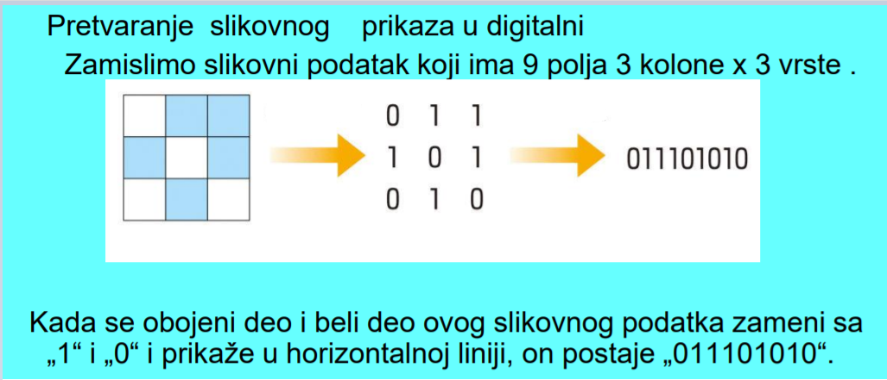
Digitalni podaci su podaci koji su predstavljeni pomoću binarnih brojeva tj. nizom jedinica (1) i nula (0). U modernim računarskim sistemima (posle 1960) svi podaci su digitalni.

Slide 16
Informacija
Svaki podatak nije i informacija.
Informacija je saznanje sa određenim značenjem i upotrebom koje je dobijeno na bazi sakupljanja, organizacije i analize podataka odnosno obradom-transformacijom podataka.
Informacija je element saznanja koji se odnosi na neki događaj ili činjenicu, a koji se može prenositi pomoću signala ili kombinacije signala.
Informacija je uvek bila osnovni činilac, odnosno resurs upravljanja, pošto nema upravljanja bez informacione baze i to jedinstvene za ceo objektni sistem (radnu organizaciju, poslovni sistem).

Slide 17
Vrste informacija
Podela prema načinu prikazivanja:
dokumenti
vizuelne informacije (dijagrami, izveštaji, grafikoni,...)
multimedijalne informacije
Podela na osnovu načina generisanja:
eksterne (izvan sistema)
interne (u samom sistemu) - lakše su za prikupljanje i kontrolisanje, pouzdanije su, pristupačnije i jeftinije

Slide 18
Najopštija podela:
naučne
poslovne (vrlo su obimne!)
opšte
Praktična podela:
neformalne (mišljenje, rasuđivanje, iskustvo,...)
formalne (od interesa za IS)

Slide 19
Podela prema učestalosti pojavljivanja / korišćenja:
Jednokratne
Periodične
Povremene
Podela prema tome na koje se vremenske događaje ili stanja sistema odnose:
statističke (informacije iz prošlosti, za ranije periode)
kontrolne (o tekućem funkcionisanju)
planske (o budućim događajima)

Slide 20
Podela informacija prema obimu i kvalitetu:
-potpune
-nepotpune: neizvesnost se može ublažiti zaključivanjem na bazi analogije, sličnosti, indukcije, generalizacije, iskustva,...
-preobimne otežavaju proces komuniciranja, poskupljuju IS jer je teško izabrati prave informacije, povećavaju verovatnoću donošenja pogrešnih odluka

Slide 21
Karakteristike informacija
Karakteristike informacija: - relevantnost pojave, - reprezentativnost podataka, - potpunost informacija, - preciznost formulacije, - razumljivost registrovanja, - blagovremenost dostavljanja.

Slide 22
Da bi informacija imala upotrebnu vrednost, treba da bude:
tačna, pravovremena, na pravom mestu
u odgovarajućem obliku
u jeziku koji daje pravo značenje
Nije dobro da su informacije:
obimne, nejasne, zastarele, zakasnele.

Slide 23
Informacione tehnologije
Informacionu tehnologiju (IT) (engl. information technology (IT)) Američka asocijacija za informacione tehnologije definiše kao "izučavanje, projektovanje, razvoj, implementacija (sprovođenje) i podrška ili upravljanje računarskim informacionim sistemima (IS), softverskim aplikacijama i hardverom". IT koriste računare i računarske programe da pretvore, obrade, uskladište (smeste), zaštite informacije i da ih bezbedno šalju i primaju.

Slide 24
Termin (pojam) „informaciona tehnologija” često obuhvata i znatno šire polje oblasti tehnologije.
Sve aktivnosti: od instalacija aplikativnih programa do projektovanja složenih računarskih mreža i IS. Neke od tih aktivnosti su: umrežavanje i inženjering računarskog hardvera, dizajniranje softvera i baza podataka, kao i upravljanje i administracija IS.
Informaciona tehnologija je opšti termin koji opisuje tehnologiju koja pomaže proizvodnji, manipulaciji, skladištenju, komunikaciji i distribuciji informacija.

Slide 25
Prvi koji je upotrebio termin „Informacione tehnologije” bio je Džim Domsik iz Mičigena i to novembra 1981. godine. Termin je upotrebio kako bi modernizovao do tada korišćeni izraz „obrada podataka”. U to vreme Domsik je radio kao računarski menadžer u automobilskoj industriji.
Po čemu je poznata godina 1981. u istorijatu računara?

Slide 26
Pitanja Tema 1B:
Objasnite značenje sledećih pojmova: podatak, informacija, informacione tehnologije i informatika.
Objasniti pojmovno: baza podataka.
a. Razlika izmedju podatka i informacije,
b. Veza podatak-informacija.
Digitalni podaci.
Tabelarno predstaviti vaše podatke vezano za studije:
Tabela Student: broj indeksa, ime, prezime, ime jednog roditelja, e-mail, godina upisa, bodovi na upisu (orjentaciono), studijski program, odsek.
Tabelu dopuniti sa 5 imena kolega sa istim podacima.

Slide 27
Tabela Predmeti: šifra predmeta, naziv predmeta (može i skraćeno), semestar, espb, šifra nastavnika, ime, prezime nastavnika. Neka se tabela odnosi na prvu godinu studija.
Tabela Indeks: Student (br. Indeksa), Predmet (šifra predmeta), Profesor (šifra profesora), ocena, datum polaganja, napomena-komentar.
Tabela se odnosi na vaše ocene.
Tabela Nastavnik: šifra profesora, ime, prezime, šifra predmeta, naziv predmeta.
Tabela se odnosi na nastavnike i predmete prve godine studija.
Napomena: Tabele možete uraditi u programu po izboru, najbolje u MS Excel.

Slide 28
Prvi domaći zadatak DZ1
-obuhvata odgovore na pitanja koja se nalaze na kraju Teme 1A i Teme 1B.
Odgovore na teorijska pitanja pisati ručno u svesku formata A4.
Pisati postavku pitanja i odgovore na pitanja.
Praktični deo DZ1, Tabele, uraditi u programu po izboru (preporuka MS Excel).
Tabele sačuvati – zapamtiti pod nazivom DZ1 IS1 Ime studenta.
DZ1 treba da uradite najkasnije do 10.11.21.
Obaveštenje o načinu dostavljanja DZ1 (na mejl ili otpremanjem na neku stranicu) i terminu odbrane DZ1 dobićete blagovremeno.

